Slide 1

Kuvien lisääminen kuvapankista

Slide 2
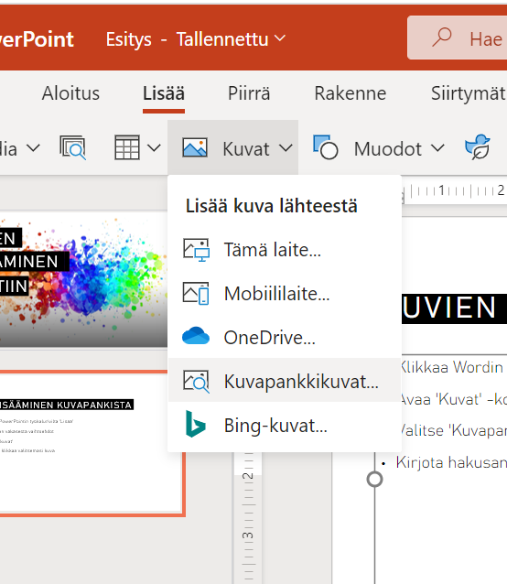
Kuvien lisääminen kuvapankista
Klikkaa Wordin tai PowerPointin työkaluriviltä 'Lisää'
Avaa 'Kuvat' -kohdan väkäsestä vaihtoehdot
Valitse 'Kuvapankkikuvat'

Slide 3
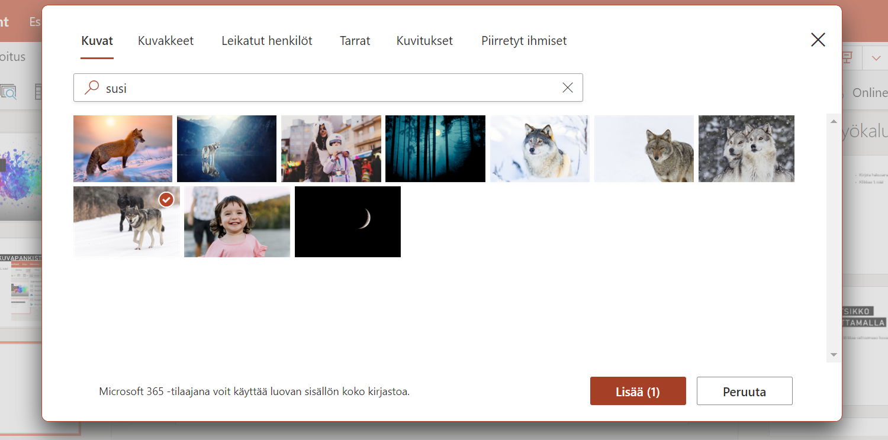
Kirjota hakusana ja klikkaa valitsemaasi kuvaa
Klikkaa 'Lisää'

Slide 4
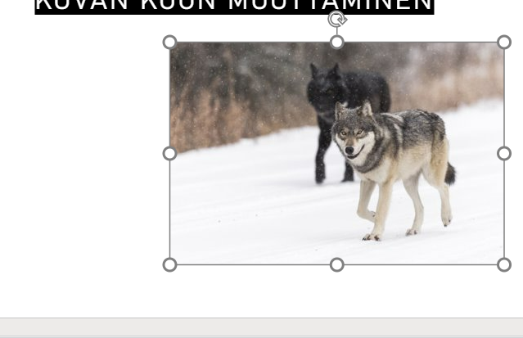
Kuvan koon muuttaminen
Muuta kuvan kokoa nurkissa olevista palloista.
Käännä kuvaa kuvan päällä olevasta ympyränuolesta.
Siirrä kuvaa tarttumalla kuvaan hiiren oikealla napilla ja raahaamalla kuva haluamaasi paikkaan

